Slide 1
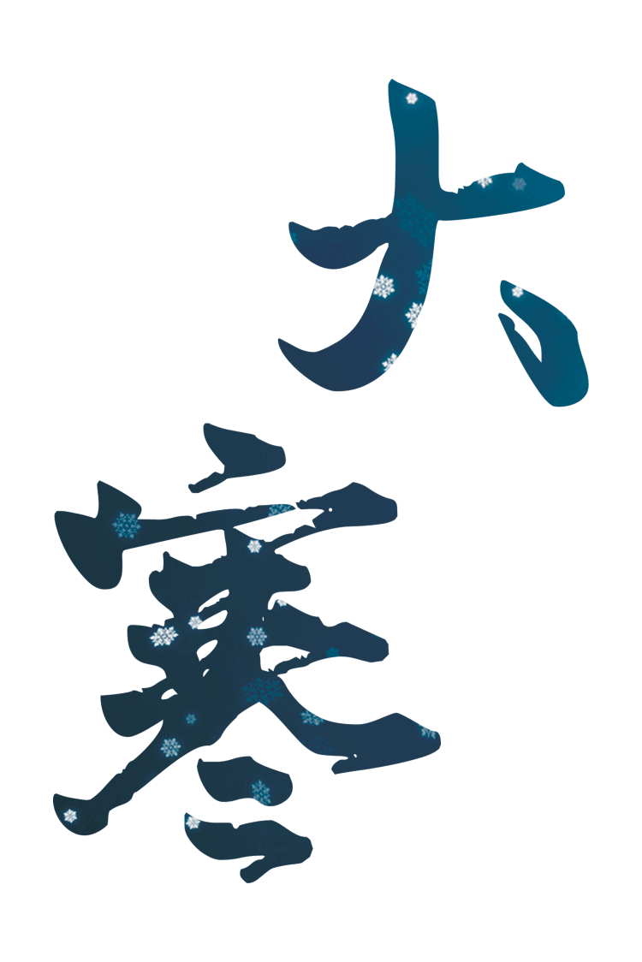




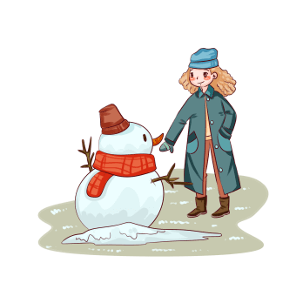
千/里/冰/封/万/里/雪/飘
二十四节气

Slide 2
https://www.ypppt.com/
目
录
壹、大寒的由来
贰、大寒之字源
叁、大寒之习俗
肆、大寒的诗歌

Slide 3
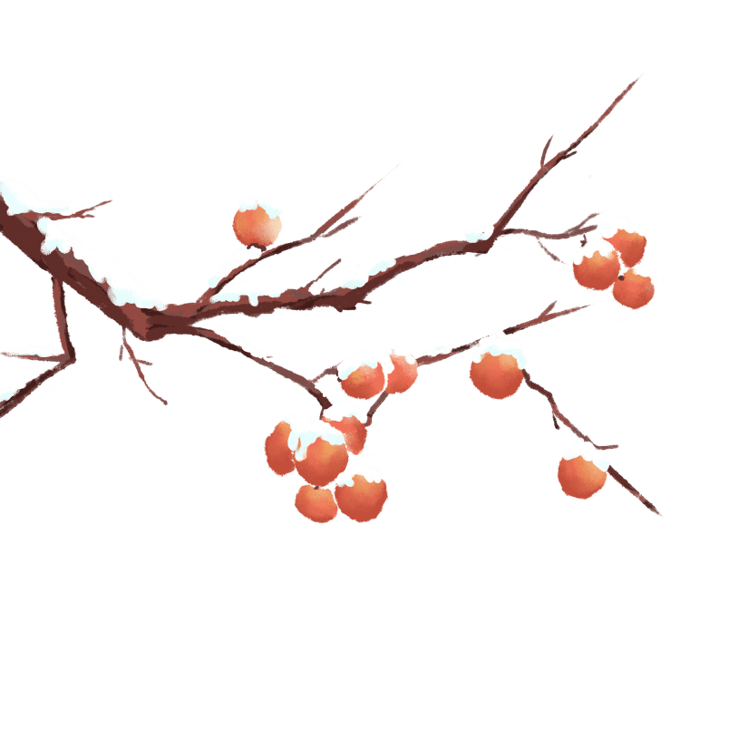

由来
大寒
第二章

Slide 4
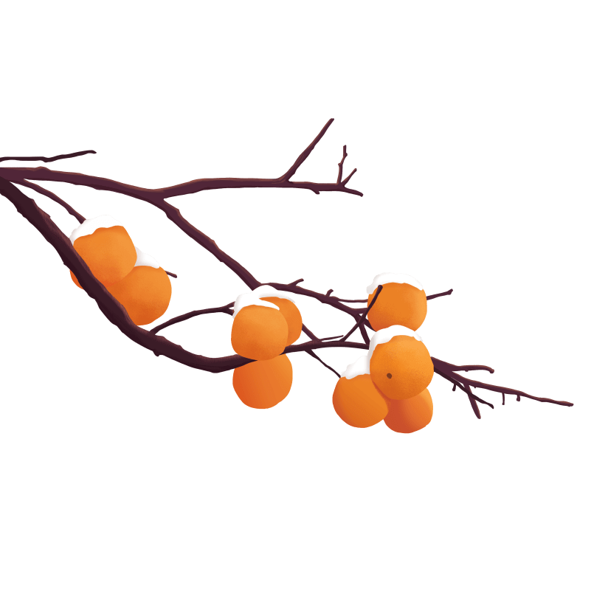
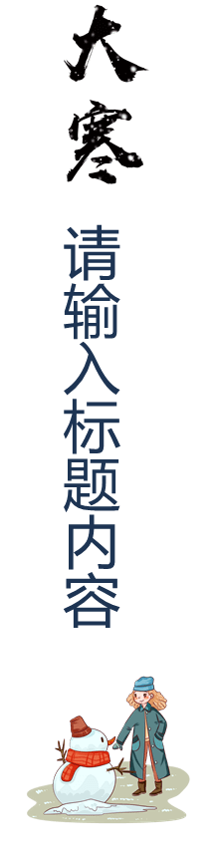
二十四节气中最后一个节气，在每年1月20日左右，也是冬季即将结束之时。大寒，是天气寒冷到极点的意思。
《授时通考·天时》引《三礼义宗》：“大寒为中者，上形于小寒，故谓之大……寒气之逆极，故谓大寒。”
这时寒潮南下频繁，是我国大部分地区一年中最寒冷的时期，风大，低温，地面积雪不化，呈现出冰天雪地、天寒地冻的严寒景象。

Slide 5
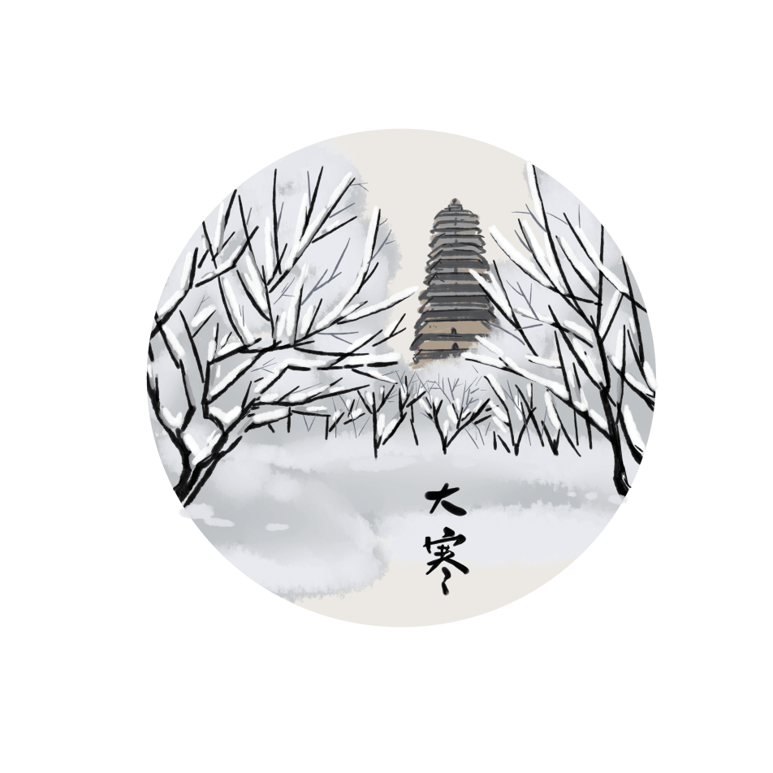

一候 鸡乳；
三候
二候 征鸟厉疾；
三候 水泽腹坚。
节日PPT模板 http://www.ypppt.com/jieri/

Slide 6
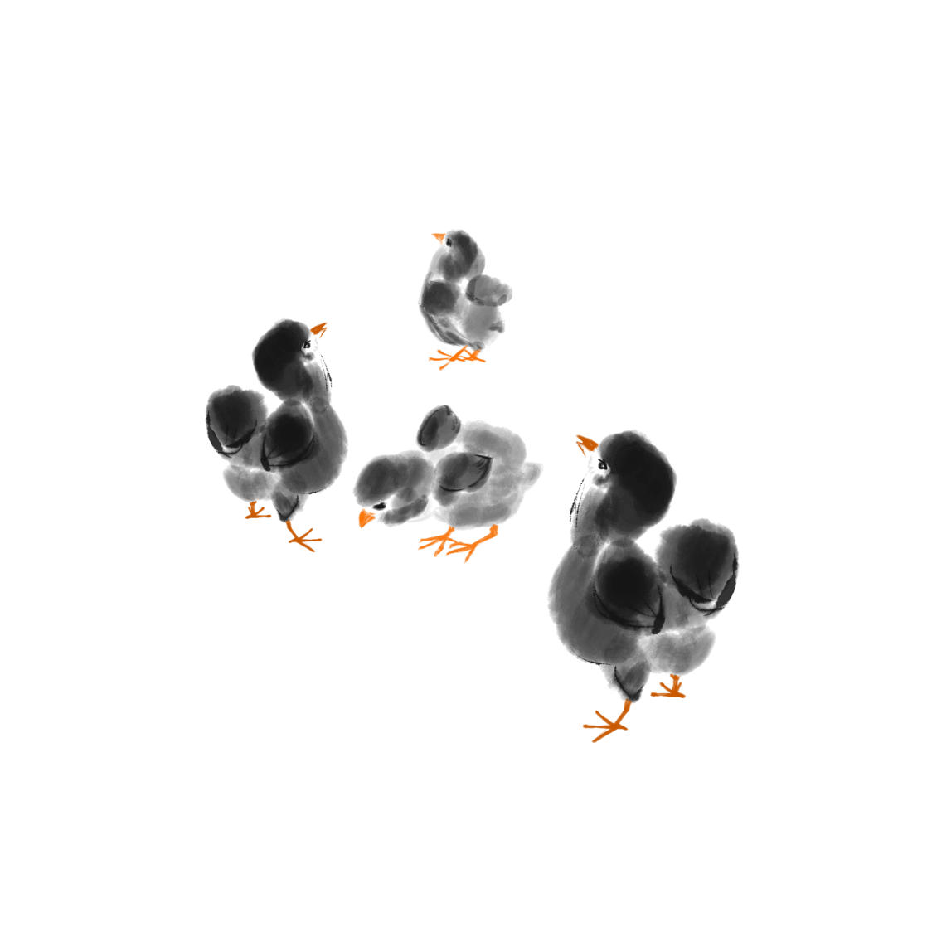
一候 鸡乳
大寒到来，母鸡就会准备孵蛋，孵化小鸡，当然，新生命的诞生，也正预示着春季的到来。

Slide 7
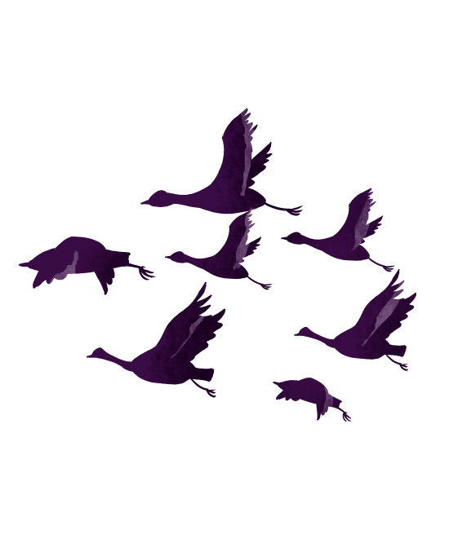
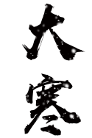

征鸟厉疾
大寒节气五天后左右，鹰隼等征鸟正处于捕食能力极强的状态中。一方面，征鸟们在秋季储存的食物和能量此时都已基本消耗完毕，寒冷的天气让它们必须捕获充足的食物来保持自身体能抵御严寒。
请输入标题内容
另一方面，冬季地面裸露，树枝干枯，野兔、田鼠等在户外觅食时很容易被高空盘旋的猛禽发现。它们便如离弦的箭一般扑向猎物，精准而迅猛。飞行速度最快的鹰隼类猛禽，比捕狼鹰--金雕，俯冲速度300多公里还要快！

Slide 8
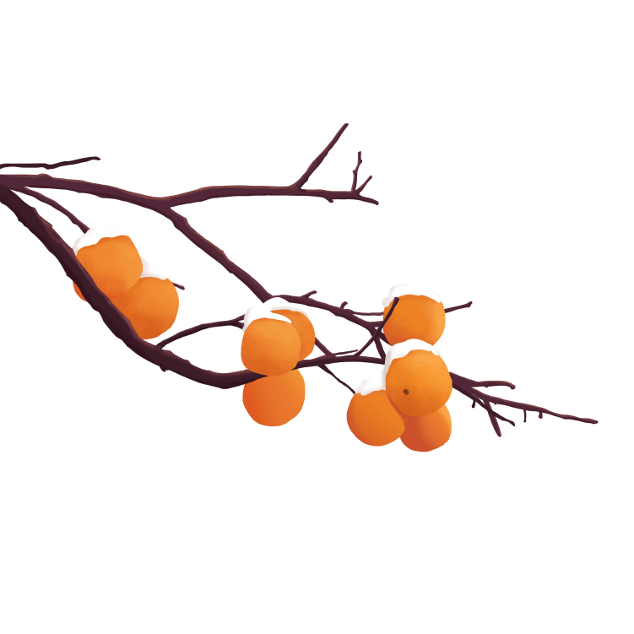

俗话说“三九四九，冻破石头”，这是的江河湖泊水面结冰的厚度也达到全年之最，且冰面坚硬，水一般已冻到河湖中很深的“腹部”了。
请输入标题内容
水泽腹坚
大寒节气从这家禽、飞鸟、河水冰冻这三个角度显示出天气寒冷，达到极致。然而物极必反，寒极必暖，这至寒的天气也恰恰代表着旧年离开，新年将至。

Slide 9

字源
大寒
第二章

Slide 10
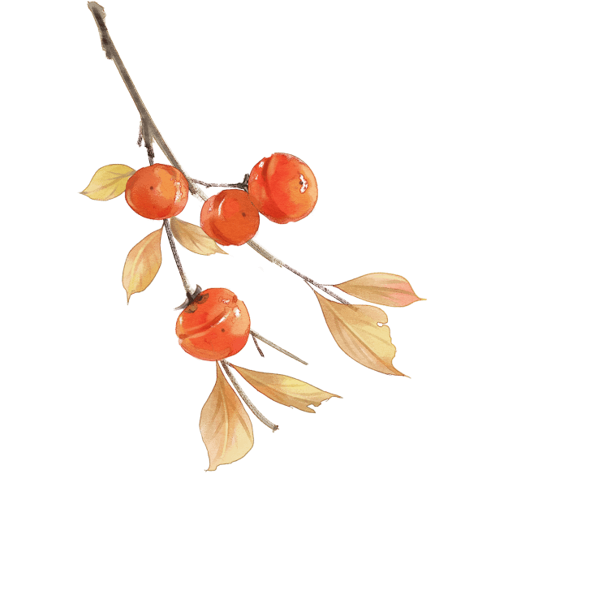

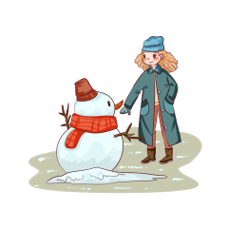
05
04
03
02
01
德高望重的；吾长见笑于大方之家。《庄子》
重要,重大；故临崩寄臣以大事也。诸葛亮
年辈较长或排行第一的；
形容体积、面积、数量、力量、规模等方面超过一般或超过所比较的对象。与“小”相对。
象形。甲骨文象正面站立的大人形,借成人的形象表示大的意思。本义:大小的“大”。
请输入标题内容

Slide 11
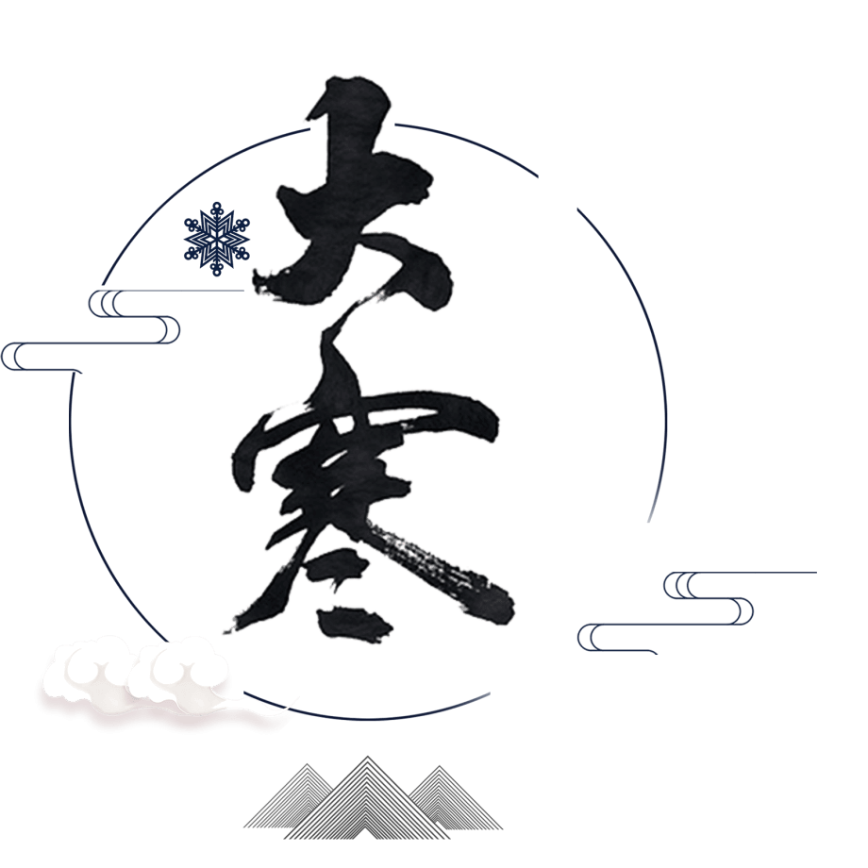
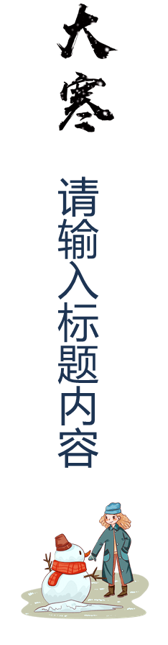
会意。外面是“宀”,即房屋;中间是“人”;人左右两边是四个“草”,表示很多;下面两横表示“冰”。寒冷是一种感觉,人们虽能感觉到,但是却看不见。于是古人就采用上述四个形体来创造这个字,人踡曲在室内,以草避寒,表示天气很冷。本义:冷,寒冷。“岁寒,然后知松柏之后凋也。”

Slide 12
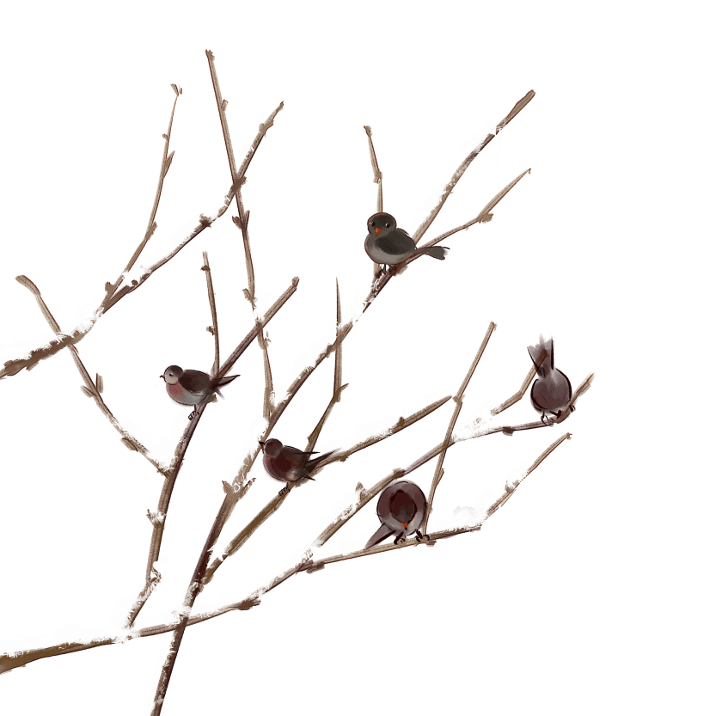
旧时大寒时节人们还会争相购买芝麻秸。因为“芝麻开花节节高”，除夕夜，人们将芝麻秸洒在行走之外的路上，供孩童踩碎，谐音吉祥意“踩岁”，同时以“碎”、“岁”谐音寓意“岁岁平安”，讨得新年好口彩。这也使得大寒驱凶迎祥的节日意味更加浓厚。
寒节气，时常与岁末时间相重合。大寒节气里除了干农活顺应节气外，还要为过年奔波――赶年集、买年货，写春联，准备各种祭祀供品，扫尘洁物，除旧布新，准备年货，烹制年肴。同时祭祀祖先及各种神灵，祈求来年风调雨顺。
Notes:
https://www.ypppt.com/

Slide 13

习俗
大寒
第三章

Slide 14
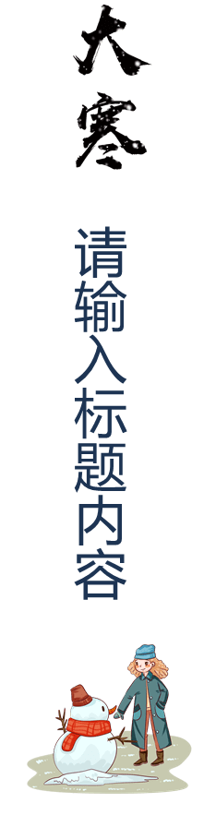
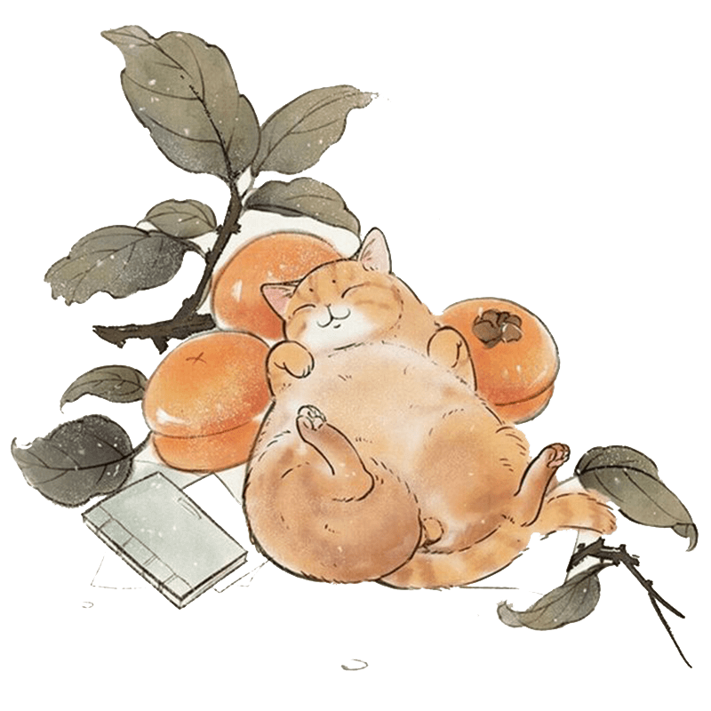
按我国的风俗，特别是在农村，每到大寒节，人们便开始忙着辞旧迎新，扫尘洁物，购置年货。其间还有一个对于北方人非常重要的日子——腊八，即阴历十二月初八。在这一天，人们用五谷杂粮加上花生、栗子、红枣、莲子等熬成一锅香甜美味的腊八粥，是人们过年中不可或缺的一道主食。

Slide 15
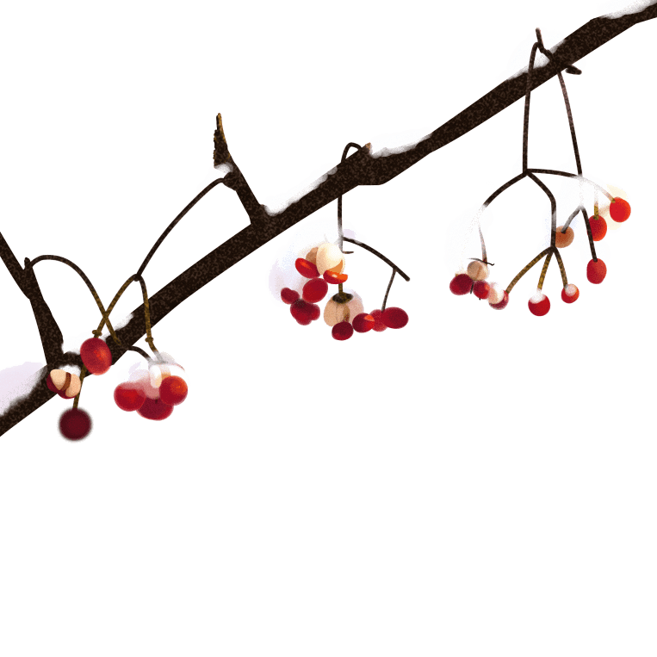
大寒前后，天气可以说是一年间最冷的时节，人们在加强身体锻炼的同时，饮食方面更要多加注意。应多摄入富含碳水化合物和脂肪的食物，如牛肉、羊肉、鸡肉等
此外，还要考虑大寒期间是感冒等呼吸道传染性疾病高发期，应适当多吃一些温散风寒的食物，以防御风寒邪气的侵扰。这个时节宜温补为主，不妨多吃红色蔬果及辛温食物。饮食调养的重点应放在固肾补脾，养血护肝。

Slide 16
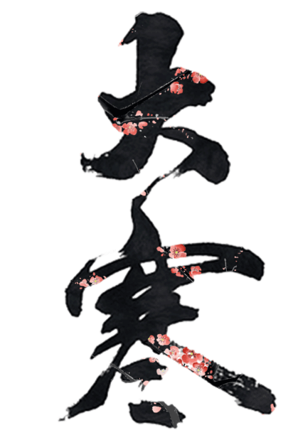
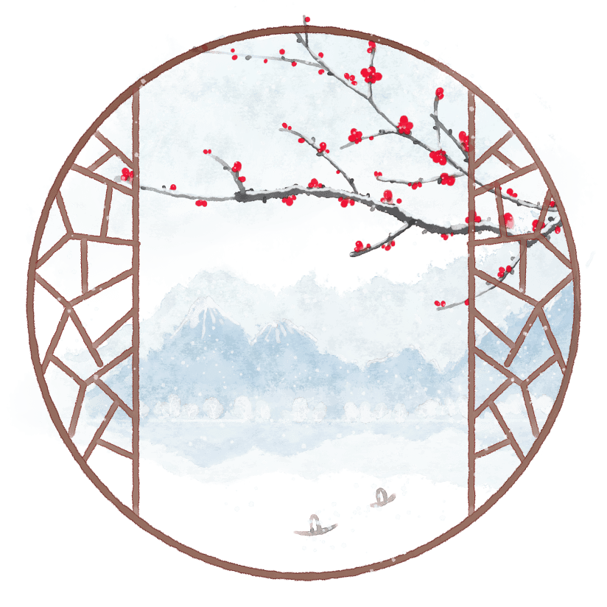
红辣椒、红枣、红萝卜、樱桃、红色甜椒、红苹果等红色蔬果能使人体增加热能，使体温升高，多吃才能抵抗感冒病毒，加速康复，是冬季的首选食物。此外，一些辛温食物如：紫苏叶、生姜、青葱、洋葱、花椒、桂皮等，也对风寒感冒具有显著的食疗功效。

Slide 17
诗歌
大寒
第四章

Slide 18


为了新年新气象，在大寒就做好辞旧迎新的准备，打好健康的基础十分重要。而大寒作为冬季的最后一个节气，由脾所主，养生重养脾，尤其对于本身脾胃虚寒者，更应注意。
大寒养生
羊肉、鸡肉、牛肉、百合、花生、大枣、莲子等能够散寒温中、养血补虚、通肠润肺的食物。
宜吃
忌吃生冷之物，避免内外皆寒以伤脾胃，如西瓜、梨、绿豆、海鲜等寒性之物切记少吃或不吃。
忌吃

Slide 19
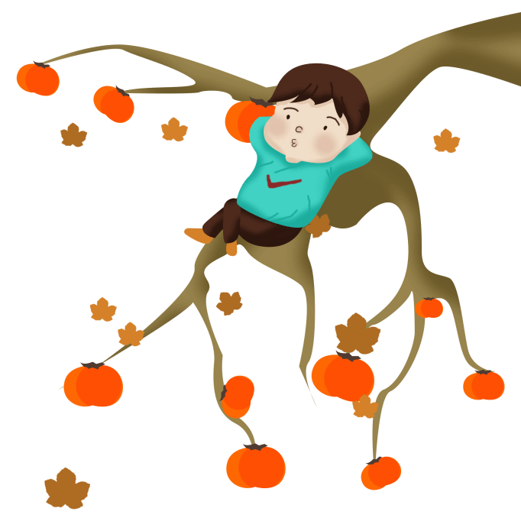
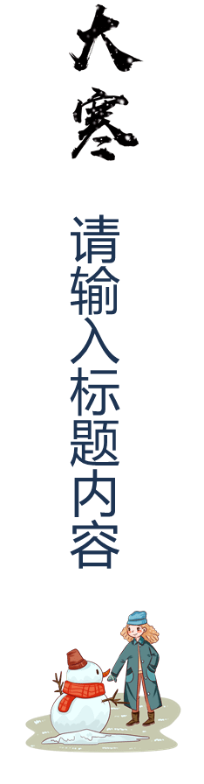
人随四时而动，早睡晚起也是这一节气要重点注意之事。大寒，阳气肃杀，夜间尤甚，人体的阴阳消长代谢也处于相当缓慢的时候，古人主张“早卧迟起”，早睡以养阳气，迟起以固阴精。当然这里说的迟起只是不要早于太阳而起，也绝非一觉睡到正午的懒觉。

Slide 20
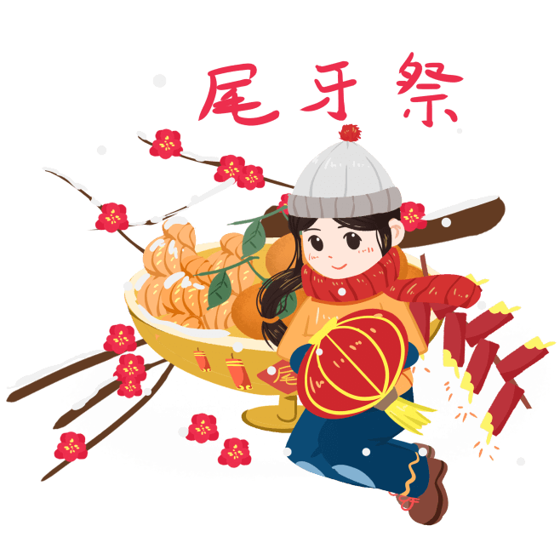
尾牙源自于拜土地公做“牙”的习俗。所谓二月二为头牙，以后每逢初二和十六都要做“牙”到了农历十二月十六日正好是尾牙。尾牙同二月二一样有春饼(南方叫润饼)吃，这一天买卖人要设宴，白斩鸡为宴席上不可缺的一道菜。据说鸡头朝谁，就表示老板第二年要解雇谁。因此有些老板一般将鸡头朝向自己，以使员工们能放心地享用佳肴，回家后也能过个安稳年。

Slide 21
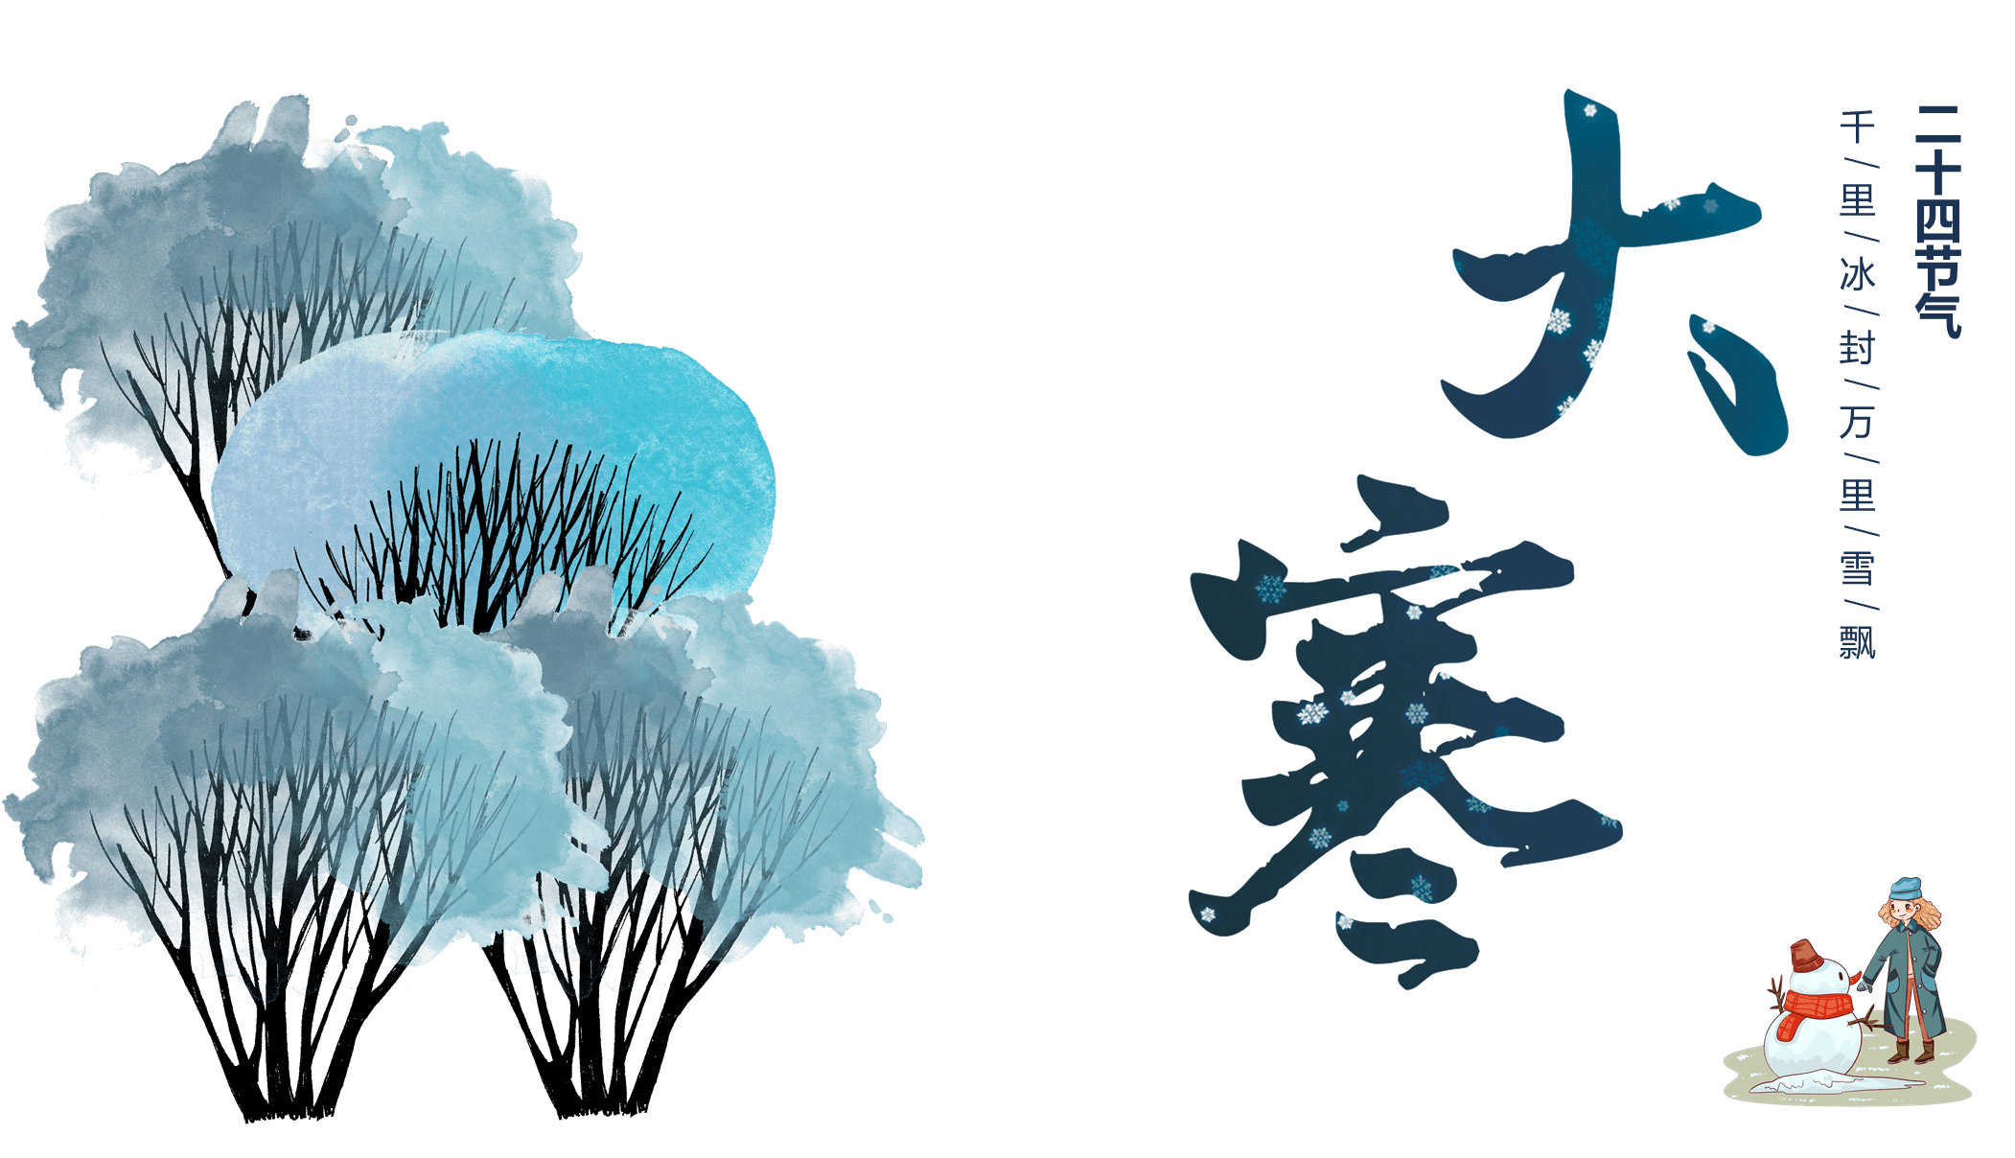

Slide 22
更多精品PPT资源尽在—优品PPT！
www.ypppt.com
PPT模板下载：www.ypppt.com/moban/ 节日PPT模板：www.ypppt.com/jieri/
PPT背景图片：www.ypppt.com/beijing/ PPT图表下载：www.ypppt.com/tubiao/
PPT素材下载： www.ypppt.com/sucai/ PPT教程下载：www.ypppt.com/jiaocheng/
字体下载：www.ypppt.com/ziti/ 绘本故事PPT：www.ypppt.com/gushi/
PPT课件：www.ypppt.com/kejian/
Notes:
模板来自于 优品PPT https://www.ypppt.com/

